Slide 1

No Silver Bullet: Essence and Accidents of
Software Engineering
by Frederick P. Brooks, Jr.
Cátedra: Ingeniería de Software - UTN FRC
Docentes: Meles, Judith
Robles, Joaquín
Grupo N°1
Ciclo lectivo 2017

Slide 2
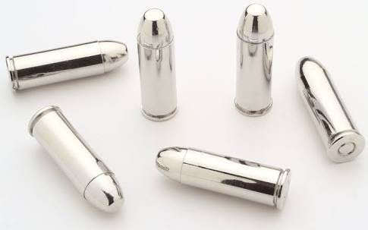
Introducción
Relacionado a pesadillas
Dificultades Esenciales
Dificultades Accidentales

Slide 3

¿Tiene que ser difícil? - Dificultades esenciales
No hay Balas de Plata en el horizonte
Poca probabilidad que mejore:
* Productividad
* Confiabilidad
* Simplicidad
El crecimiento del software es menor y lento al del hardware
La dificultad de hacer software
Problemas conceptuales
Sintaxis de código.

Slide 4
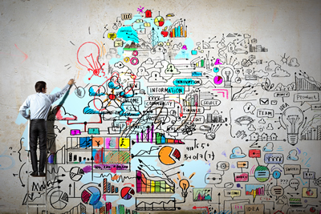
Complejidad
Son dificultosos para su tamaño
Tienen muchos estados
Surge por las abstracciones principalmente
No es lineal
Tipos:
Técnicos
De equipo
Funciones
Otros

Slide 5
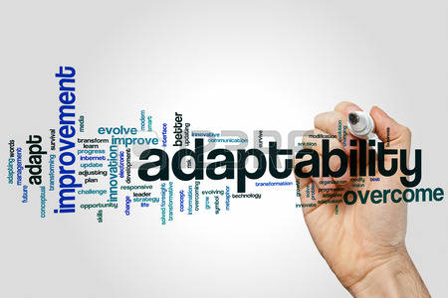
Adaptabilidad
Relacionado con Interfaces
Interfaces muy cambiantes
No necesita cambio de
código
Aumenta la complejidad

Slide 6

Modificabilidad
Presión constante de cambio
Respecto a otros sistemas el software
es maleable
Cambios:
Extender funcionalidad
Adaptación de hardware

Slide 7

Invisibilidad
No tiene una representación clara
Inherentemente no espacial
Consecuencias
Dificultades de comunicación
Dificultad de conceptualización
en nuestra mente

Slide 8
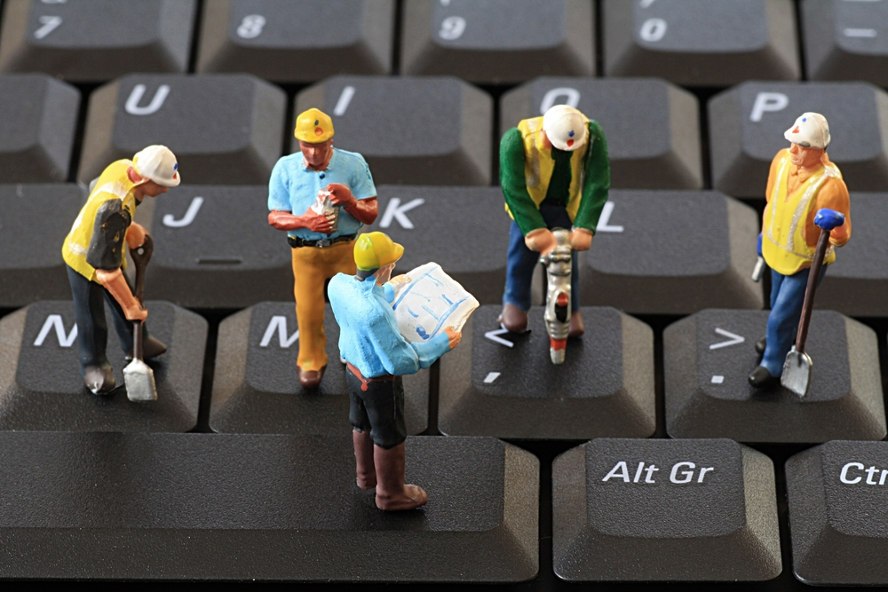
Avances anteriores han resuelto dificultades accidentales
Lenguajes de alto nivel
Tiempos compartidos
Sistemas unificados
No solucionan dificultades
esenciales

Slide 9
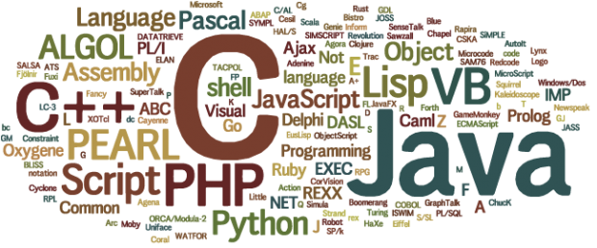
Lenguajes de alto nivel
Liberan la complejidad accidental
Proporcionan construcciones para el programador
Se acercan a la sofisticación del usuario

Slide 10
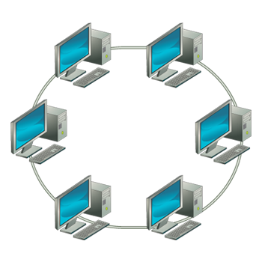
Tiempo compartido
Mejora en la productividad y la calidad de los productos
Se reduce el tiempo de respuesta
Mantiene la inmediatez

Slide 11

Entornos de programación unificados
Proveen librerías integradas, formatos de archivos, tuberías y filtros
Las diferentes estructuras pueden consumir y alimentar a otras
Los programas se adaptan a estas herramientas con estándares

Slide 12

Esperanzas para las balas de plata
Lenguajes de alto nivel
El manejo de alto nivel implica un cambio de filosofía
Programación orientada a objetos
Resuelven solo los problemas de expresión del diseño
Sistemas expertos
Generadores de conclusiones a partir de base de reglas y esquema general de inferencia

Slide 13
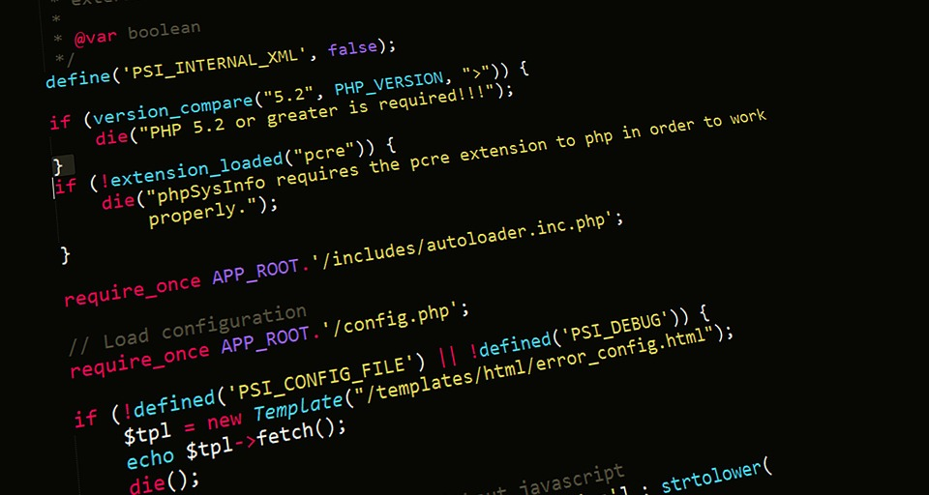

Programación automática:
Generación de programas directo a partir de una especificación.
Programación gráfica:
Programar utilizando representaciones visuales del software.

Slide 14


Verificación de programas:
Eliminar bugs verificando un programa contra su especificación
Herramientas y workstations:
Mejoras en hardware, herramientas colaborativas y entornos integrados de desarrollo.

Slide 15
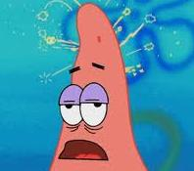
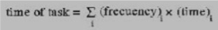
Ataques prometedores a la esencia conceptual
Todos los ataques tecnológicos de los accidentes del proceso de software están limitados fundamentalmente por la ecuación de efectividad:
Debemos tener en cuenta los ataques que se ocupan de la esencia del problema de software

Slide 16


Comprar en vez de construir
La mejor forma de evitar los problemas asociados a construir software es no construirlo
Nueva medida de productividad: cantidad de usuarios satisfechos
En los ochenta, la relación entre el costo de un desarrollo a medida y el hardware justificaba mucho más esta idea
Idea: resolver bien un problema con un enlatado y luego los usuarios adaptan sus procesos a el

Slide 17


Refinamiento de requerimientos y rápido prototipado
La parte más difícil de construir software es decidir precisamente que construir
El cliente no sabe lo que quiere

Slide 18

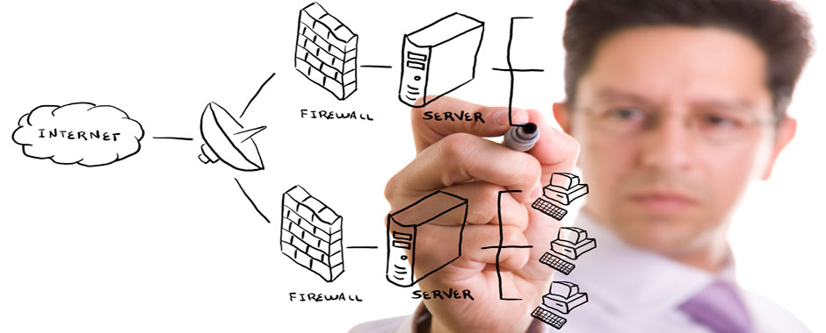

La mejor forma de aproximarse a un producto que le sea de utilidad al cliente es integrarlo en el desarrollo y favorecer su cooperación con los diseñadores en forma activa
Idea: desarrollemos métodos y herramientas
para el prototipado rápido de sistemas
En resumen; Grow, don’t build

Slide 19

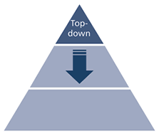

Desarrollo incremental: Hacer crecer en vez de construir software
CONSTRUCCIÓN del Software
Estructuras complicadas y complejas
Desarrollo incremental, diseño Top-down
Fácil Rastreo
Prototipos tempranos
Crecimiento a partir de lo existente
Aumento del entusiasmo

Slide 20

Grandes diseñadores
{
Diseños pobres
Diseños buenos
Diseños excelentes
Estructuras rápidas
Estructuras pequeñas
Estructuras simples
Estructuras claras
¡Diseñadores excelentes!
Formar Diseñadores excelentes, son tan importantes como los Gestores excelentes

Slide 21





¿Cómo desarrollar diseñadores excelentes?
Identificar
Asignar mentor de carrera
Plan de carrera
Brindar oportunidades
Recompensarlos

Slide 22

Gracias por
su atención!

